Slide 1
TOXOPLASMOSE
Transmissão Vertical
DIAGNÓSTICO E CONDUTA
André Constant
Médico Hospital Hélvio Auto
Médico ESF Maceió
09/04/2025

Slide 2
Patógenos mais frequentemente relacionados às infecções materna com potencial risco ao feto:
S
- SÍFILIS
TO
- TOXOPLASMOSE
R
- RUBÉOLA
TERATOGÊNESE
C
- CMV
Do gregoΤερατογένεση, composto de:
H
- HERPES SIMPLES
Τερατο - monstro
γένεση - gênese
Z
- ZIKA VÍRUS

Slide 3
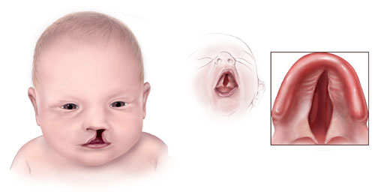
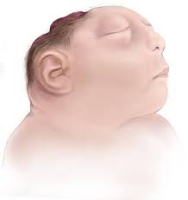
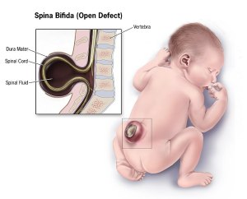
Quando a gestante é infectada por um dos agentes relacionados à STORCH+Z poderá ocorrer transmissão para o feto com a possibilidade de:
Aborto espontâneo
Óbito fetal
Anomalias congênitas, principalmente alterações do SNC e no Ap. VISUAL

Slide 4
TOXOPLASMOSE

Slide 5
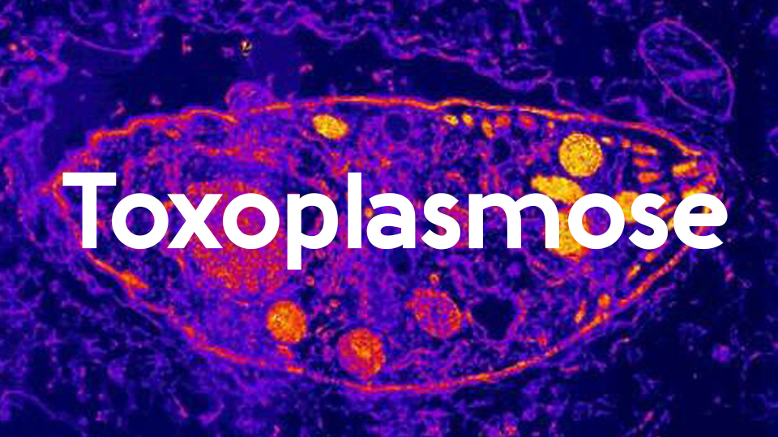
GESTACIONAL

Slide 6
AGENTE ETIOLÓGICO - Toxoplasma gondii
RESERVATÓRIO • DEFINITIVO: Gatos e outros felídeos
• INTERMEDIÁRIO: Aves, seres humanos e outros mamífero
MODO DE TRANSMISSÃO
Pela ingestão de alimentos/água ou aspiração pela manipulação de terra contaminados com oocisto;
Pela ingestão de carne crua e mal cozida infectada com cistos;
C) Pela transmissão transplacentária de taquizoítos, da gestante para feto.

Slide 7
Com bases em estudos sorológicos:
A infecção latente no Brasil em adulto varia de 50% a 90% .
A maior importância da Toxoplasmose como problema de saúde pública decorre de infecções em:
Pacientes imunocomprometidos
Gestantes

Slide 9
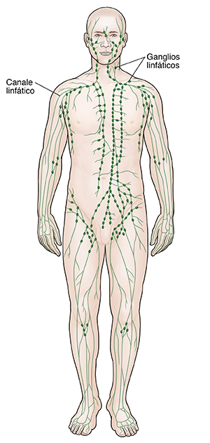
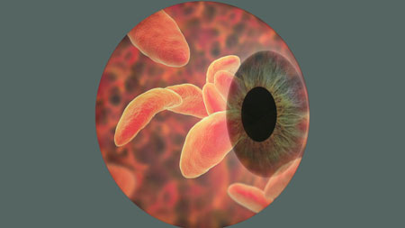
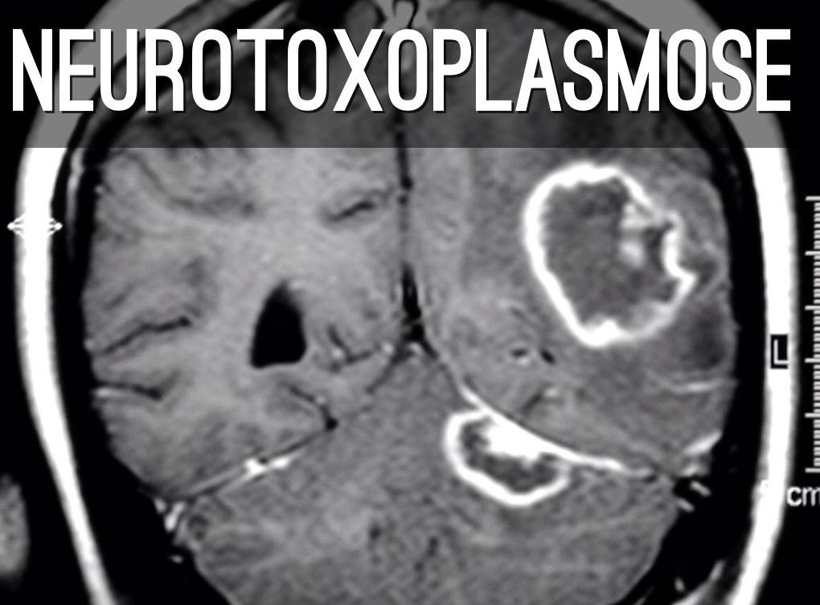
MANIFESTAÇÕES CLÍNICAS
A toxoplasmose adquirida é uma infecção muito comum, mas de manifestação clínica rara.
Manifestação mais frequentes da fase aguda são:
Toxoplasmose Linfoglandular Aguda:
Linfadenopatia podendo ser acompanhado por febre,
Hepatomegalia, adinamia ...

Slide 10
MANIFESTAÇÕES CLÍNICAS
As gestantes são, geralmente, oligo/assintomáticas.
A toxoplasmose aguda adquire especial relevância pela possibilidade da transmissão vertical.

Slide 11
Taxa de transmissão vertical
Gravidade
90%.
25%
17%

Slide 12
MANIFESTAÇÕES CLÍNICAS
Entre as consequências estão descritas:
Morte fetal
Prematuridade
Manifestações clínicas : - Miocardite
- Pneumonia
- Hepatite
- Purpura
- Coriorretinite

Slide 13
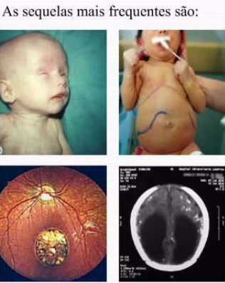
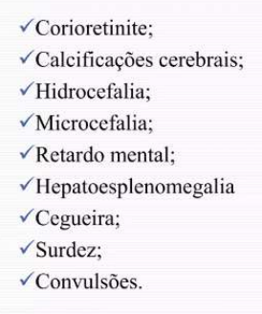

Slide 14
DIAGNÓSTICO:
Diagnóstico de toxoplasmose infecção Aguda/Crônica.
- Situação Epidemiológica.
- Manifestações clínicas.
- Estudos sorológicos :
ELISA , Imunofluorescência indireta - IgM , IgG e IgA
Teste de Avidez de IgG
- Biologia Molecular: RT-PCR

Slide 15
Comportamento das imunoglobulinas para diagnóstico da toxoplasmose adquirida na gestação
IgM: Positiva 5 a 14 dias após a infecção.
Em geral, não está presente na fase crônica, mas pode ser detectada com
títulos baixos (IgM residual).
Não deve ser usada como único marcador de infecção aguda.
IgG: Aparece entre 7 e 14 dias.
Seu pico máximo 02 meses após a infecção.
Em geral permanece pelo resto da vida em títulos baixos.
IgA: Positiva após 14 dias da infecção.
Detectável em cerca de 80% dos casos de toxoplasmose e permanece
reagente entre 3 e 6 meses, apoiando o diagnóstico da infecção aguda.

Slide 16
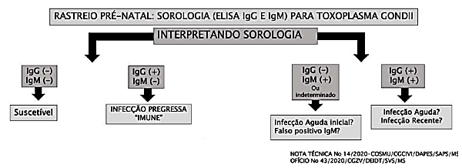

Slide 17
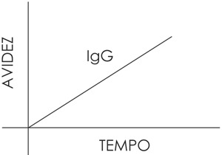
AVIDEZ IgG
RECENTES - BAIXA AVIDEZ
MARCADOR TEMPORAL
ANTIGAS - ALTA AVIDEZ
(16 semanas)

Slide 18
ATÉ 16 SEMANAS
Infecção Prévia à gestação.
Orientações.
Possibilidade de Infecção durante à gestação
Infecção muito recente ou
IgM falso positivo.
Orientar medidas de prevenção.
Repetir sorologia preferencialmente mensal ou trimestralmente.
Iniciar Imediatamente Espiramicina.
Solicitar Teste de Avidez IgG
Iniciar imediatamente Espiramicina.
Repetir IgG e IgM 2 a 3 semanas
Avidez IgG Forte/Alta
Avidez IgG Fraca/Moderada
Provável Infecção Prévia à gestação
Interromper Espiramicina
Pré natal risco habitual
Provável Infecção Aguda*
Manter Espiramicina.
Notificar. Pré natal de alto risco
IgG (-) e IgM (-/+)
IgG (+) e IgM (+)
Interromper Espiramicina.
Orientar medidas de prevenção.
Repetir sorologia preferencialmente mensal ou trimestralmente
Provável Infecção Aguda*
Manter Espiramicina.
Notificar. Pré natal de alto risco
bvsms.saude.gov.br/bvs/publicacoes/manual_gestacao_alto_risco
Ministério da Saúde, 2022.

Slide 19
DEPOIS DE 16 SEMANAS
Infecção Prévia à gestação.
Orientações.
Infecção muito recente ou
IgM falso positivo.
Possibilidade de Infecção
durante à gestação*
Orientar medidas de prevenção.
Repetir sorologia preferencialmente mensal ou trimestralmente.
Iniciar imediatamente Espiramicina.
Repetir IgG e IgM 2 a 3 semanas
Iniciar Imediatamente Espiramicina.
Notificar
Encaminhar Alto Risco
IgG (+) e IgM (+)
IgG (-) e IgM (-/+)
Interromper Espiramicina.
Orientar medidas de prevenção.
Repetir sorologia preferencialmente mensal ou trimestralmente
Provável Infecção Aguda*
Manter Espiramicina.
Notificar. Pré natal de alto risco
bvsms.saude.gov.br/bvs/publicacoes/manual_gestacao_alto_risco
Ministério da Saúde, 2022.

Slide 20
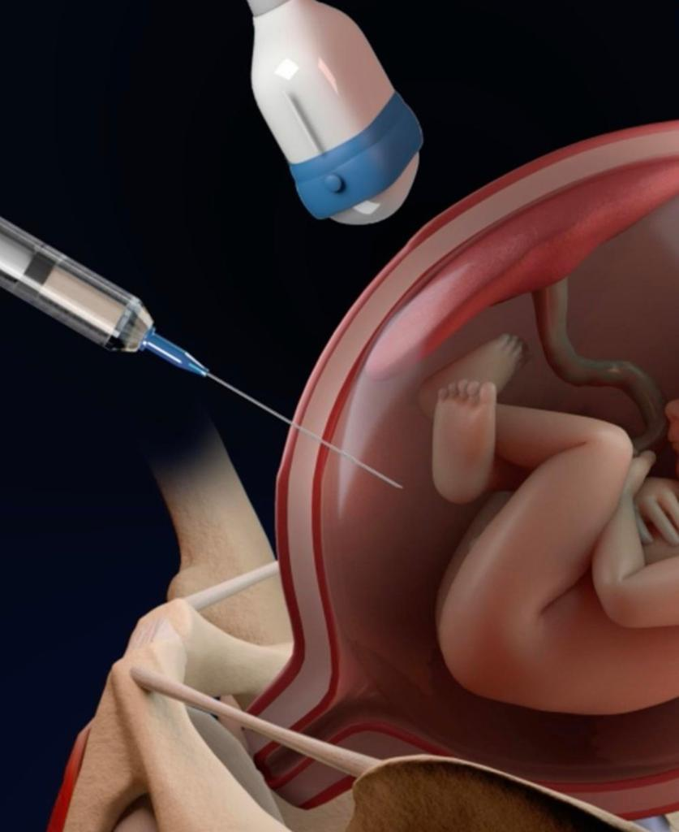
Realização da amniocentese entre a 18ª e a 32ª semana – RT-PCR
Padrão-ouro para o diagnóstico fetal.
A sensibilidade/especificidade - 92% e 100%
bvsms.saude.gov.br/bvs/publicacoes/manual_gestacao_alto_risco
Ministério da Saúde, 2022.

Slide 21
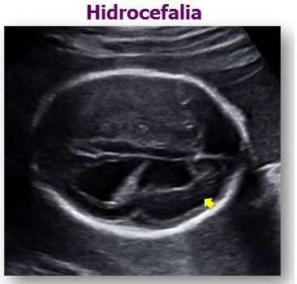
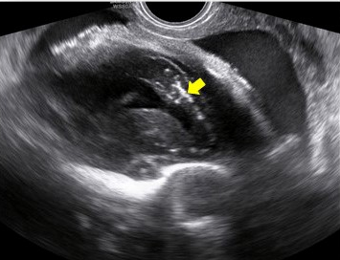
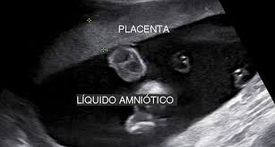
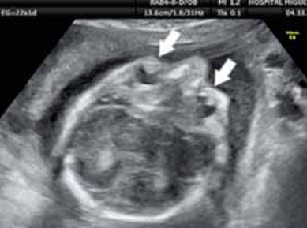
Está indicada:
Soroconversão maternal
Sinais Ultrassonográficos de infecção fetal :
- Microcefalia
- Hidrocefalia
- Calcificações cerebrais
- Catarata
- Hepatomegalia
- Restrição de crescimento
intrauterino
- Espessamentos placentários.

Slide 22
*POSSIBILIDADE DE INFECÇÃO AGUDA
bvsms.saude.gov.br/bvs/publicacoes/manual_gestacao_alto_risco
Ministério da Saúde, 2022.

Slide 23
*POSSIBILIDADE DE INFECÇÃO AGUDA
bvsms.saude.gov.br/bvs/publicacoes/manual_gestacao_alto_risco
Ministério da Saúde, 2022.

Slide 24
PROFILAXIA E TRATAMENTO
Toda gestante em investigação de infecção aguda deve iniciar o tratamento profilático com a Espiramicina.
Caso a suspeição de quadro agudo não seja confirmada - suspender o tratamento.
Posologia: Espiramicina 01 grama 8/8 horas.

Slide 25
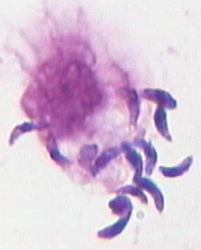
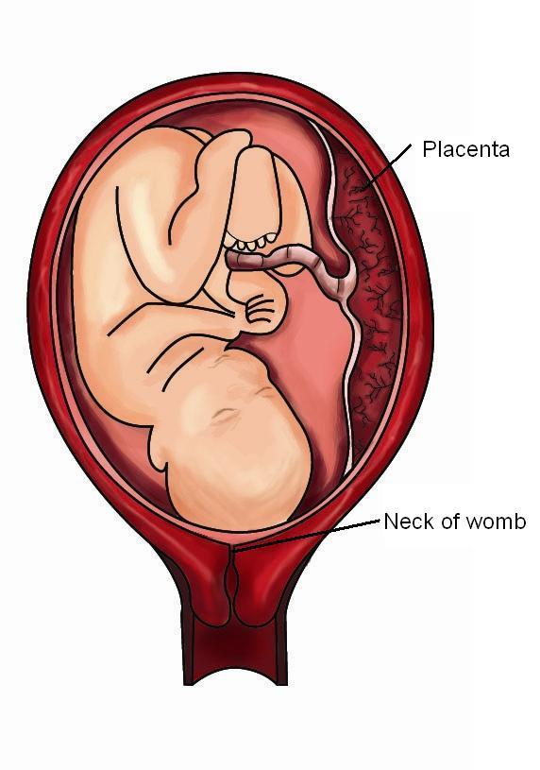
ESPIRAMICINA
Toxoplasma gondii

Slide 26
Confirmação de infecção fetal (amniocentese/RT-PCR e ou alterações sugestivas na USG obstétrica) Adoção do esquema tríplice:
Sulfadiazina, Pirimetamina e Ác. Folínico.
O esquema tríplice - após a 16ª semana.
Até lá, mesmo o acometimento fetal - Espiramicina.
Forte suspeição de doença aguda na gestante com mais de 32 semanas, o esquema tríplice deve ser iniciado - Métodos invasivos de diagnóstico fetal não
estão mais indicados.
- Alto risco de transmissão vertical.

Slide 27
POSOLOGIA:
Sulfadiazina 500 mg – 02 comps 8/8 horas
Pirimetamina 25 mg – 02 comps dia
Ácido Folínico 15 mg – 01 comp dia
O esquema deve ser mantido até final da gestação.
Realizar hemograma, função renal e hepática quinzenal devido à toxicidade dessas medicações. Se necessário, suspender e retomar o uso de Espiramicina.
Fonte: Adaptado de MITSUKA-BREGANÓ, 2010, BRASIL, 201

Slide 28
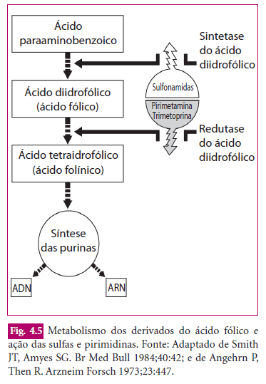
INIBIDORES DA SÍNTESE DE FOLATOS E SUA REDUÇÃO

Slide 29
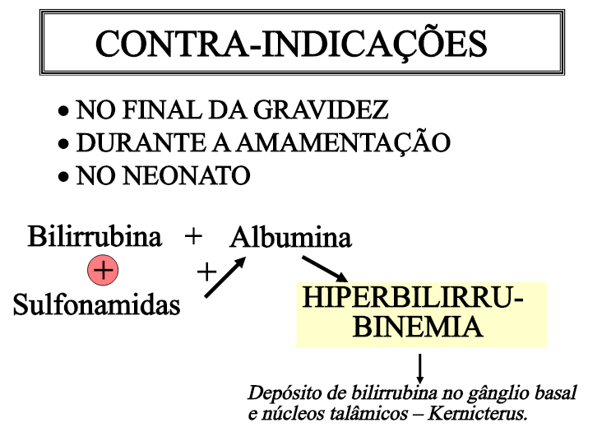
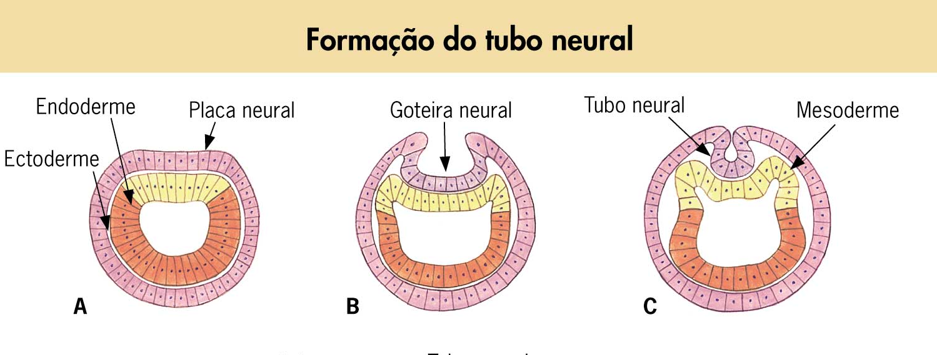
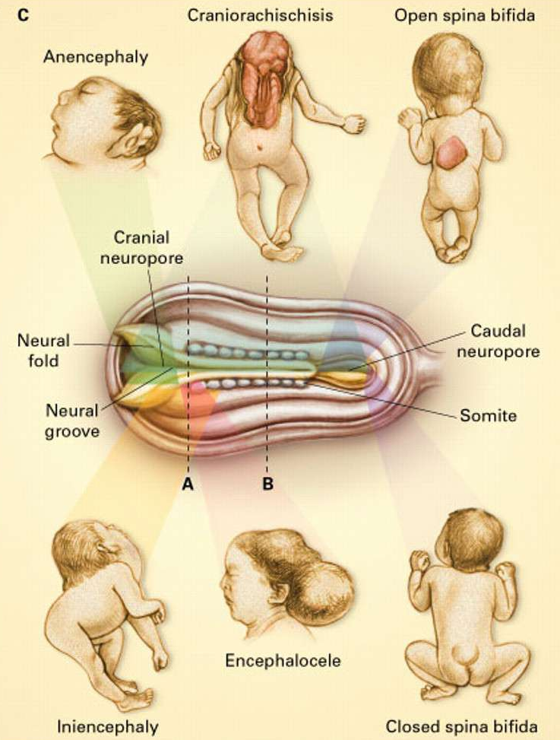
INICIO DA GRAVIDEZ

Slide 30
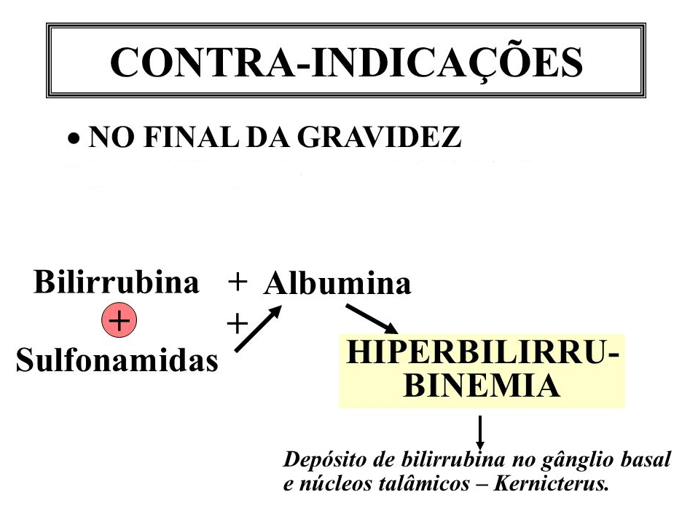

Slide 32
